Slide 1
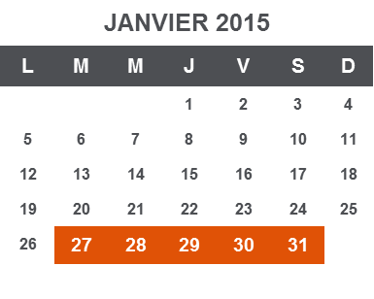
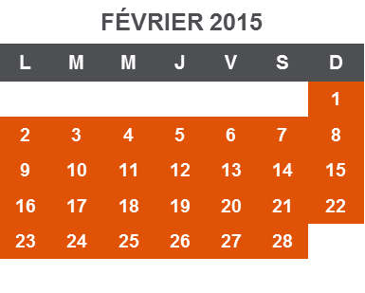
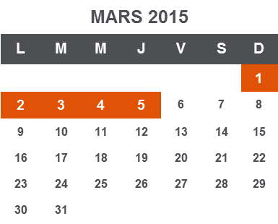
AXE LA VERRIERE ► LA DEFENSE
DU MARDI 27 JANVIER AU JEUDI 05 MARS 2015
Des travaux de maintenance des voies en gare de La Verrière imposent des limitations de vitesse à 40 Km/h pour certains trains entre La Verrière et Trappes.
Pour permettre aux trains de conserver leurs horaires d’arrivée à La Défense, certains trains sont avancés de 2 minutes au départ de La Verrière. À partir de Trappes, les trains reprennent les horaires habituels.
40
40
Reprise de l’horaire habituel
-2 min
LA VERRIERE
TRAPPES
LA DEFENSE
Du lundi au vendredi
Samedi
Dimanche
Par exemple, le train au départ de La Verrière normalement prévu à 6h31 partira à 6h33, soit 2 minutes avant l’horaire habituel, à partir du 27 janvier 2015 au 05 mars 2015.
Les horaires affichés dans les applications et sur les écrans en gare prennent en compte ces 2 minutes d’avance.
-2 min
SNCF TRANSILIEN VOUS REMERCIE DE VOTRE COMPRÉHENSION.
Sur transilien.com
Appli Transilien
Gratuit sur App Store et Play Store
Transilien.mobi
Horaires des trains et des noctilien
en temps réel sur votre mobile
Service SMS
Horaires en temps réel. Taper le nom
de votre gare et envoyer au
4 10 20
(0,05€ par envoie + prix d’un sms)
SNCF LA RADIO
Radio d’info trafic mobile.
Un point trafic toutes les 15 minutes,
depuis l’application SNCFDIRECT
sur smartphone et tous les sites
internet SNCF.

